Slide 1
Memorie kaartjes 1 - 5
Uitknippen en op gekleurd papier plakken, zodat het niet doorzichtig is.
Lamineren voor langer gebruik.
Laat de kinderen , als ze tellen nog lastig vinden, er knoopjes opleggen. Telt gemakkelijker.
Hulpkaart inzetten als de kinderen nog niet goed de cijfers beheren om te lezen.
Klein spelletje voor 2 kinderen.

Slide 2

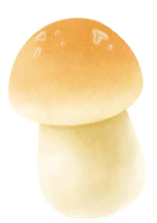
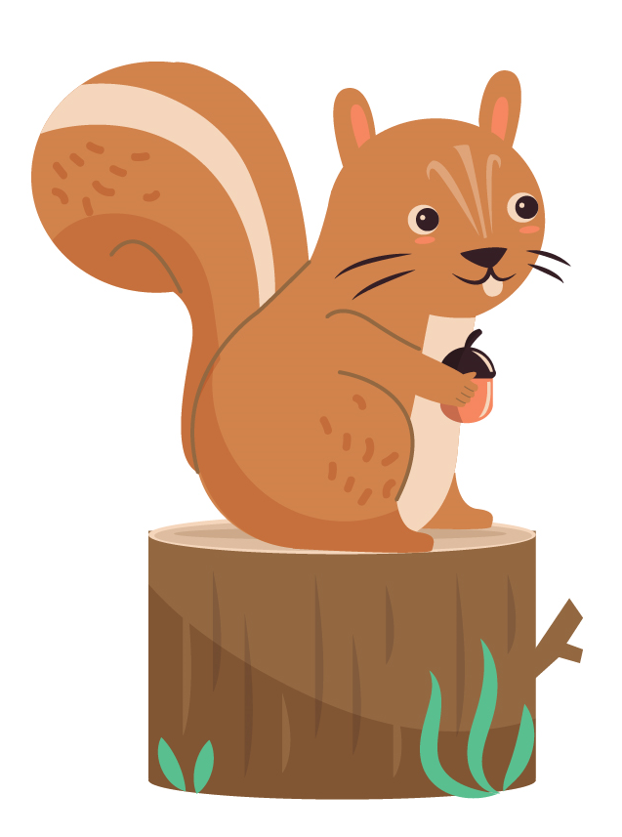

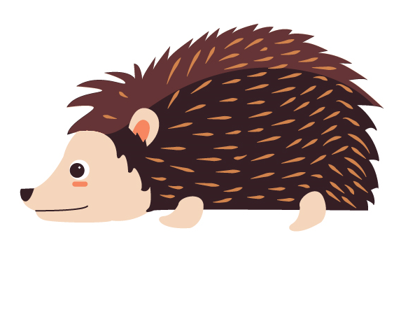

1
3
2
4
4
3

Slide 3






4
2
5
1
3
5

Slide 4
Memorie kaartjes 6-10

Slide 5
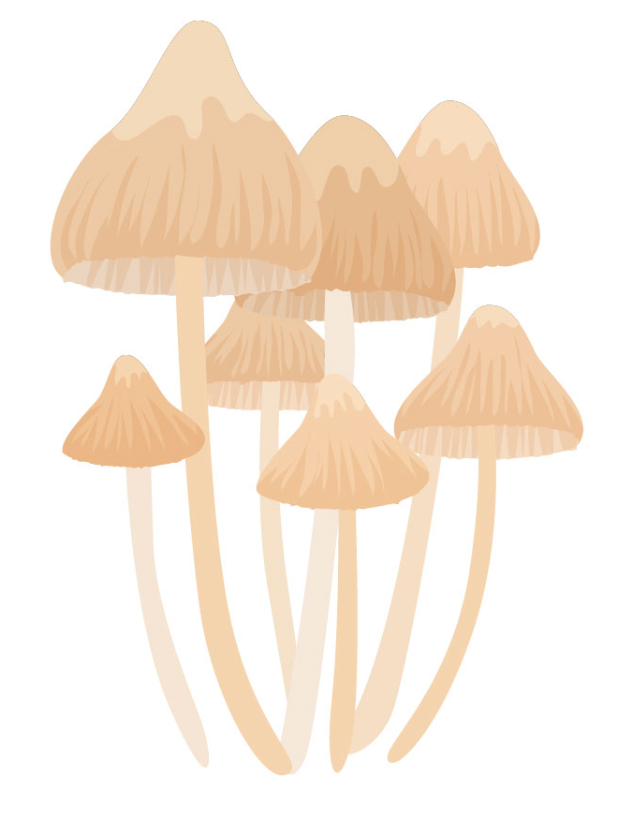



6
7
10
9
8
10

Slide 6
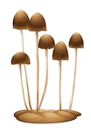


9
8
6
7
7
10

Slide 7
Hulpkaart
1 | 6
2 | 7
3 | 8
4 | 9
5 | 10

